Slide 1
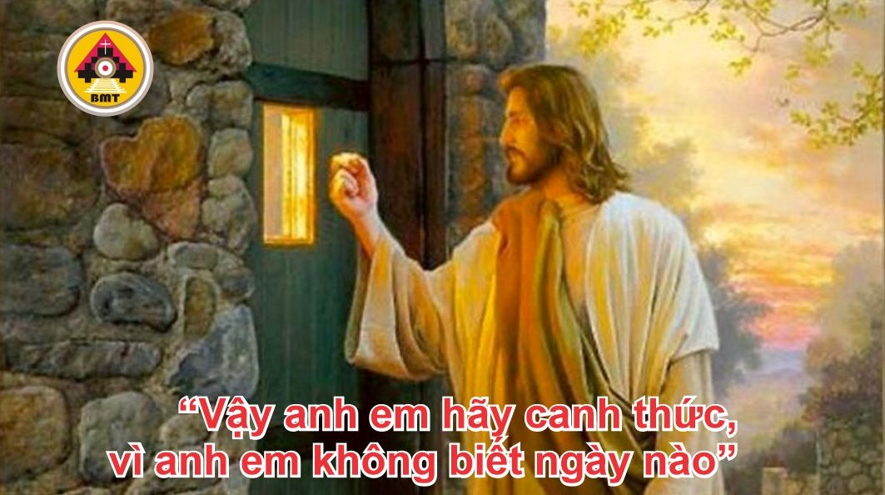

THỨ NĂM TUẦN XXI THƯỜNG NIÊN A

Slide 2
Ca Nhập Lễ
Lạy Chúa, xin ghé tai nghe, xin nhậm lời tôi. Lạy Chúa tôi, xin cứu vớt người bầy tôi đáng cậy trông vào Chúa. Lạy Chúa, xin thương tôi, vì tôi ân cần kêu van Chúa suốt ngày.

Slide 3

Bài Đọc 1: 1 Cr 1, 1-9
“Trong mọi sự, anh em hãy nên giàu có trong Người”.
Khởi đầu thư thứ nhất của Thánh Phaolô Tông đồ gửi tín hữu Côrintô.

Slide 4
Đáp Ca
Tv 144, 2-3. 4-5. 6-7
Đáp: Lạy Chúa, con sẽ chúc tụng danh Chúa tới muôn đời (c. 1b).

Slide 5
Alleluia: Cl 3, 16a và 17c
Alleluia-alleluia: – Nguyện cho lời Chúa Kitô cư ngụ dồi dào trong anh em; anh em hãy nhờ Ðức Kitô mà tạ ơn Thiên Chúa Cha. – Alleluia.

Slide 6
Phúc Âm: Mt 24, 42-51

Slide 7


Slide 8

DÂNG LỄ

Slide 9
CA HIỆP LỄ
Lạy Chúa, do kết quả việc Chúa làm, địa cầu được no phỉ, để từ trong đất, con người tạo ra cơm bánh, và rượu làm hoan hỷ lòng người.

Slide 10
THỨ NĂM TUẦN XXI THƯỜNG NIÊN A

